Slide 1

Integrating Boundary and Center Correlation Filters for Visual Tracking with Aspect Ratio Variation
房胜男
2018.11.14

Slide 2
IBCCF: Feng Li, Yingjie Yao, Peihua Li, David Zhang, Wangmeng Zuo, Ming-Hsuan Yang. "Integrating Boundary and Center Correlation Filters for Visual Tracking With Aspect Ratio Variation." ICCV workshop (2017)
STRCF: Feng Li, Cheng Tian, Wangmeng Zuo, Lei Zhang, Ming-Hsuan Yang. "Learning Spatial-Temporal Regularized Correlation Filters for Visual Tracking." CVPR (2018)
作者简介：
Feng Li：一作，哈尔滨工业大学学生
Wangmeng Zuo：哈尔滨工业大学教授
Ming-Hsuan Yang： University of California, Merced教授，CV大牛
文献概述：
IBCCF：（首次）专门解决目标跟踪aspect ratio问题，用1D边缘CFs和2D中心CF结合，基于HCF改的。
【Chao Ma, Jia-Bin Huang, Xiaokang Yang and Ming-Hsuan Yang. "Hierarchical Convolutional Features for Visual Tracking." ICCV (2015)】
STRCF：对Martin大牛的SRDCF的改进，引入时间正则化（ SRDCF 已有空间正则化）。
【 Martin Danelljan, Gustav Häger, Fahad Khan, Michael Felsberg. "Learning Spatially Regularized Correlation Filters for Visual Tracking." ICCV (2015). 】

Slide 3
01
Part One
Introduction

Slide 4
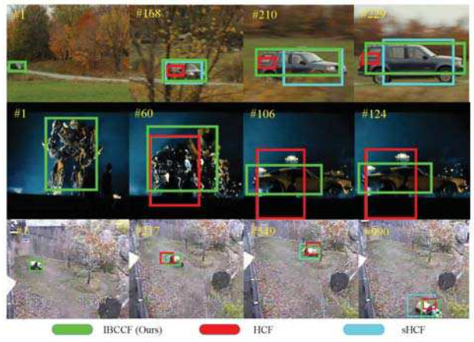
1.1 Motivation
纵横比变化在跟踪中很常见，致因有：平面内外旋转，变形，遮挡，尺度变化等；
前人针对尺度变化问题有很多研究，分为两大类方法：基于图像金字塔的如SAMF、DSST及其系列变体；part-based CF类方法；
纵横比变化问题还没有得到研究，解决了纵横比那么尺度问题也就随之解决了。

Slide 5
1.2 Contributions
1、提出了一个先进的IBCCF模型，用来解决纵横比变化问题。除了2D center Correlation Filters（CCF）之外，通过引入1D Boundary Correlation Filters（BCFs）来跟踪上、下、左、右边；
2、用近似正交约束（正则化项）来combine BCFs和CCF，一起训练和优化；
3、提出ADMM优化算法解决IBCCF模型优化问题；
4、在OTB、VOT、Temple-color数据集上进行大量实验分析。

Slide 6
02
Part Two
Proposed method

Slide 7
2.1 Boundary Correlation Filters
传统CF的目标bbox。第一帧GT中的(h,w)确定了目标bbox的尺寸，如果没有尺度自适应，那么跟踪过程中bbox大小固定；如果有尺度自适应，尺寸是 尺度因子*(h,w)
BCFs中，对于目标bbox，构建上下左右边模型： ，每个1D BCF分别用于预测各自的边。以left boundary m_{l}为例：
left boundary image region X_{l}：以(m_{l} , n_{c})为中心，w_{l} , h_{l}为宽和高的区域。
(m_{c},n_{c})
h
w
h_{l}
m_{l}
h
(m_{c},n_{c})
w_{l}
w

Slide 8


2.1 Boundary Correlation Filters
h_{l}
m_{l}
h
(m_{c},n_{c})
w_{l}
w
在获得left boundary image region X_{l}之后，如何学习对应的1D BCF？
每个区域X_{l}可以看成是multi-channel（如channel数为h_{l} ）的1D向量，维度为w_{l} x 1，则
设y_{l}为该区域的1D高斯分布标签，则1D BCF学习模型为：
这里的w_{l}是BCF学习到的模型参数，注意和前面的区域宽w_{l}区分。根据BCF的闭合解求得：
其他边的BCF模型同理推得。
求得BCF之后，再将滤波器和输入区域特征卷积，得到响应图，取响应最大位置为预测边的位置。

Slide 9
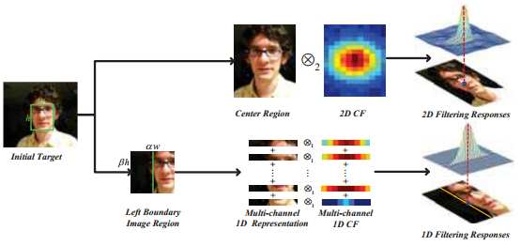
2.1 Boundary Correlation Filters

Slide 10
2.2 Near-orthogonality between Boundary and Center CFs
boundary and center CFs are complementary and can be integrated to boost tracking performance。 可以用CCF确定目标初始位置，用BCF refine。
[x]_{vec}: center region
[w]_{vec}: center CF
[w_{l}]_{vec}: left boundary CF
从理论上来说， left boundary CF在left boundary上的滤波响应需很大，而在其余区域需接近为0。因此， [w_{l}]_{vec} [x]_{vec}~=0，说明[w_{l}]_{vec} 和[x]_{vec}近似正交。又由于center CF在center region的滤波响应应该最大，所以 [w]_{vec}和[x]_{vec}之间的角度很小，推出[w_{l}]_{vec} 和[w]_{vec}近似正交。

Slide 11

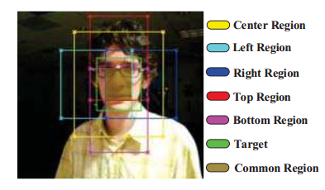
2.2 Near-orthogonality between Boundary and Center CFs
以[w_{l}]_{vec} 和[w]_{vec}近似正交作为约束项加入到模型中进行学习：
BCFs CCF 近似正交正则化项
分析：和DSST类尺度自适应方法区别：
1、DSST也有1D CF，但是它的1D CF是尺度滤波器，BCF用四个边作为1D CFs；
2、DSST的1D CF输入是不同尺度的图像块（图像金字塔），BCF的1D CF输入是以四个边为中心边的矩形区域。
3、DSST中1D和2D CF是分开训练的loss，而IBCCF通过正交正则化约束项组成一个总体的模型function，联合训练。

Slide 12

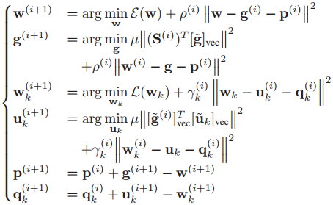
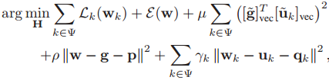
2.3 ADMM optimization
对于模型求解问题：
使用alternating direction method of multipliers (ADMM)交替方向乘子法，是机器学习中解决约束问题的最优化方法框架。
转化为子问题的求解：
增广拉格朗日法：
数学数学！！！

Slide 13
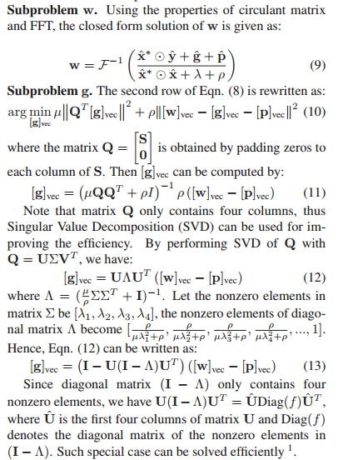
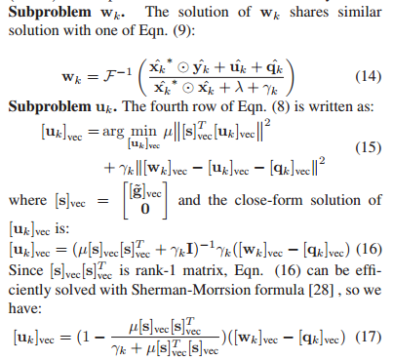

Slide 14
03
Part Three
Experiments

Slide 15
3.1 Settings
CCF：
基本设置同HCF, 用VGG-Net-19的layers conv3-4, conv4-4 and conv5-4 提取特征；
combine the responses from different layers, assign the weights of three layers in the center CF to 0.02, 0.5 and 1, BCFs:
omit the layer of conv3-4,set the weights for layers of conv4-4 and conv5-4 both to 1.
1.25fps on a PC equipping with a Intel Xeon(R) 3.3GHz CPU, 32GB RAM and NVIDIA GTX 1080 GPU.

Slide 16
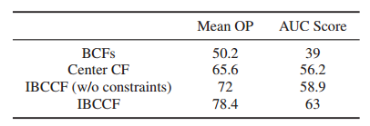
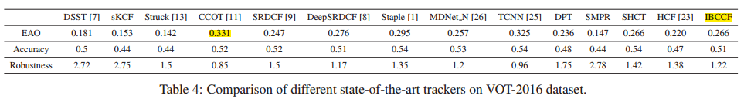
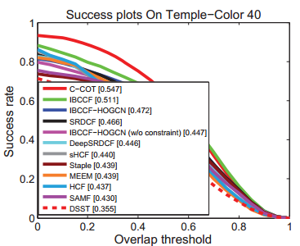
3.1 Results

Slide 17
04
Part Four
Thinkings

Slide 18
Boosting的思想很强，四个boundarys分别先生成boundary regions，在此之上学习自己独立的BCF，但是训练的总loss function是考虑了BCFs+CCF+两者近似正交限制项。
Since we only employ the basic HCF model as the center CF tracker, in the future, we will incorporate with spatial regularization and continuous convolution to further improve our IBCCF。
目前自己的实验过程ing：
完全复现该文基于HCF+BCF用于红外；
将该文的HCF换成以ECO连续CF框架+BCF思想用于红外；
将deep features换成手工特征；
将hedge思想用在不同的part：如HCF不同层feature的结合；BCF和CCF的结合（因为一旦用了ECO框架，作者的ADMM求解过程就不能用了）
实验较多，可能要从最后的结果推原因。。。

Slide 19
谢 谢！

